Slide 1

Kernenergie
HOVO cursus
Jo van den Brand en Gideon Koekoek
www.nikhef.nl/~jo/energie
1 november 2011
Week 6, jo@nikhef.nl

Slide 2
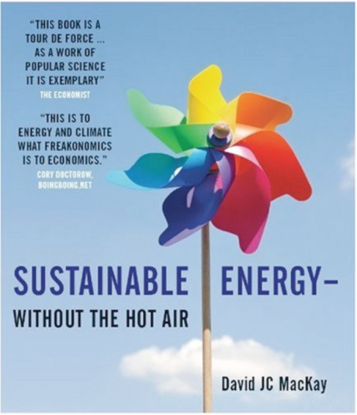
Inhoud
Jo van den Brand
  Email: jo@nikhef.nl URL: www.nikhef.nl/~jo/energie
  0620 539 484 / 020 598 7900, Kamer T2.69
Gideon Koekoek
  Email: gkoekoek@nikhef.nl
Dictaat
  Werk in uitvoering
Boeken
  Energy Science, John Andrews & Nick Jelley
  Sustainable Energy – without the hot air, David JC MacKay
  Elmer E. Lewis, Fundamentals of Nuclear Reactor Physics
Inhoud van de cursus
    Week 1 Motivatie, exponentiële groei, CO2 toename, broeikasteffect, klimaat
    Week 2 Energieverbruik: transport, verwarming, koeling, verlichting, landbouw, veeteelt, fabricage
    Week 3 Energie, thermodynamica
    Week 4 Entropie, enthalpie, Carnot, Otto, Rankine processen, informatie
    Week 5 Kernenergie: kernfysica, splijting
    Week 6 Kernenergie: reactorfysica
    Week 7 Kernenergie: maatschappelijke discussie (risico’s, afval), kernfusie
    Week 8 Energiebronnen: fossiele brandstoffen (olie, gas, kolen), wind, zon (PV, thermisch, biomassa), waterkracht, geothermisch
    Week 9 Fluctuaties: opslag (batterijen, water, waterstof), transport van energie, efficientie
    Week 10 Energie: scenario’s voor Nederland, wereld, fysieke mogelijkheden, politiek, ethische vragen, economische aspecten
Gratis te downloaden
With thanks to dr. Stefan Hild, University of Glasgow

Slide 3

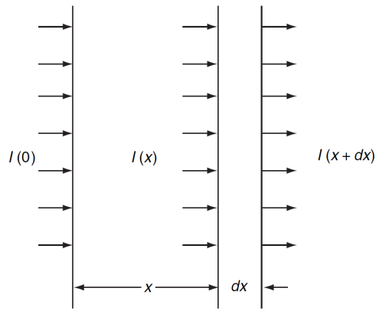
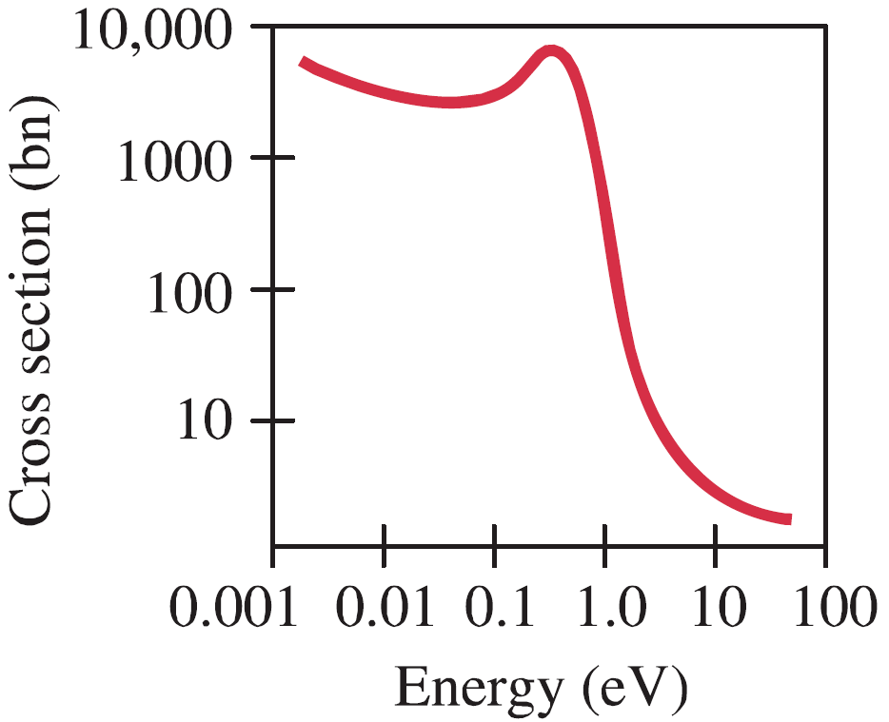


Reactorfysica: neutron interacties
Werkzame doorsnede bepaalt de waarschijnlijkheid dat een reactie verloopt
Effectief oppervlak van een kern zoals gezien door neutron
Een bundel neutronen beweegt met snelheid v in de x-richting
De bundel bevat n neutronen per cm³
De intensiteit van de bundel is in [ # / cm² / s ]
De bundelintensiteit op diepte x in het materiaal is I(x)
Neutronen worden verstrooid of geabsorbeerd
Het materiaal bevat N kernen per cm³
In dikte dx bevinden zich dan Ndx kernen per cm²
Voor neutronen is dan de fractie Nsdx van het oppervlak geblokkeerd
Dan geldt
Microscopische werkzame doorsnede in [ cm² ]
Macroscopische werkzame doorsnede in [ cm⁻¹ ]
Eenheid

Slide 4
Waarschijnlijkheidsinterpretatie
Er geldt
Aantal neutronen dat botst in dx is
Dat is een fractie van het aantal neutronen dat in x is aangekomen zonder te botsen
De waarschijnlijk dat een neutron dat nog niet gebotst heeft tot x, wel zal botsen in dx, wordt dus gegeven door
Evenzo is de fractie neutronen die afstand x hebben afgelegd zonder te botsen
Dit kan geinterpreteerd worden als de waarschijnlijkheid dat een neutron een afstand x aflegt zonder te botsen
De kans dat een neutron zijn eerste botsing maakt in dx is het product
De gemiddelde vrije weglengte is de gemiddelde afstand die een neutron tussen botsingen aflegt
De uncollided flux is

Slide 5
Mengsels (en moleculen) van nucleïden
Macroscopische werkzame doorsnede in [ cm⁻¹ ]
Getal van Avogadro: N_{A} = 6.023 × 10²³
Aantal atomen: mN_{A}/A met m in gram
Dan geldt N = rN_{A}/A met r in gram/cm³
Definieer N^{i}/N als atomaire fractie van isotoop met atomair gewicht A_{i}
Atomair gewicht van een mengsel is dan
De macroscopische werkzame doorsnede van het mengsel is dan
Als de materialen in volume fracties gecombineerd zijn, geldt
Voor combinaties in massa fracties geldt

Slide 6
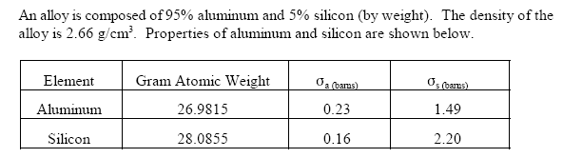
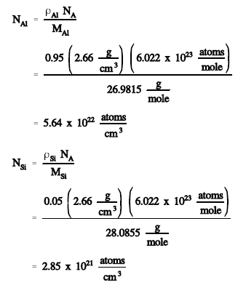
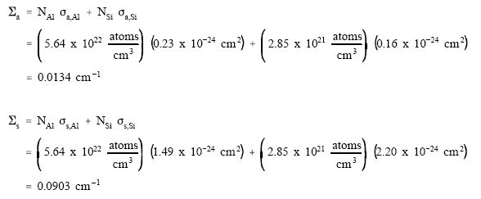
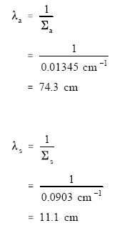
Voorbeeld
Legering
verstrooiing
Atomaire dichtheden
absorptie
Macr. werkz. doorsn.
VWL

Slide 7
Reactiesoorten
Werkzame doorsnede voor verschillende reacties
Totaal: verstrooiing + absorptie
Absorptie: invangst en gamma emissie + splijting
Verstrooiing : elastisch + inelastisch
Gegeven een botsing is s_{s}/s_{t} de waarschijnlijkheid dat het neutron verstrooid wordt, terwijl s_{a}/s_{t} de kans is dat hij wordt geabsorbeerd.
Gegeven dat een neutron geabsorbeerd wordt, is s_{g}/s_{a} de waarschijnlijkheid dat het neutron ingevangen, terwijl s_{f}/s_{a} de kans dat er splijting optreedt.
Macroscopische werkzame doorsneden
Ook geldt bijvoorbeeld

Slide 8
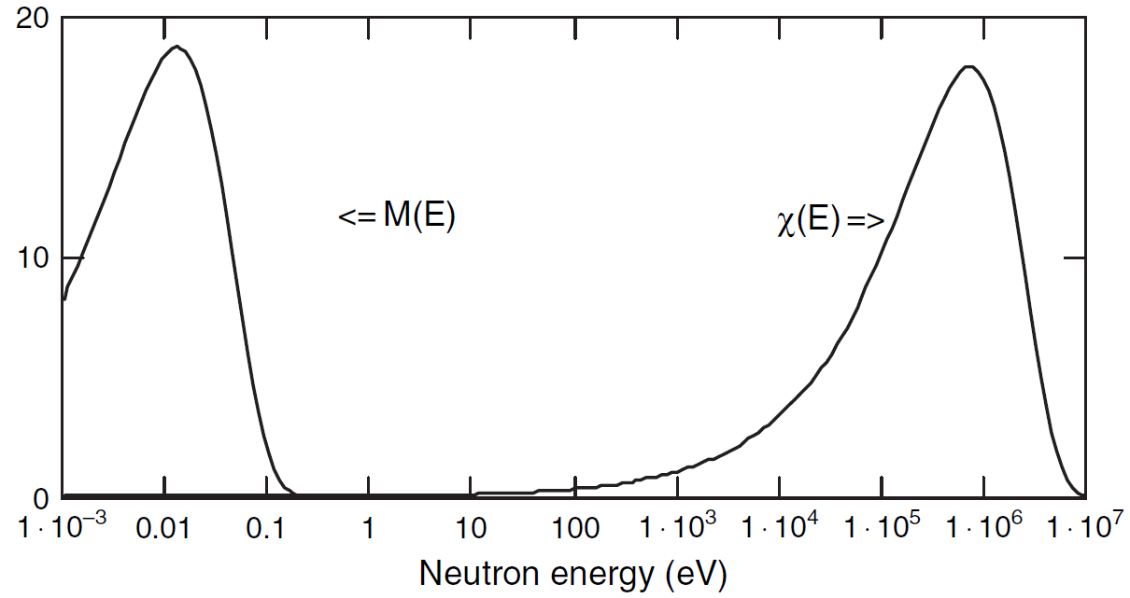
Energie van neutronen
Kernsplijting produceert neutronen met een energiespectrum
Er geldt
Gemiddelde energie is ongeveer 2 MeV
Meest waarschijnlijke energie 0.75 MeV
Energie > 10 MeV komt praktisch niet voor in een reactor
Gemiddelde kinetische energie kT van kernen bij kamertemperatuur (293.61 K) is 0.0253 eV (eigenlijk 3/2 kT gebruiken)
Na veel botsingen en zonder absorptie zouden neutronen thermisch worden
Dan is de Maxwell-Boltzmann verdeling van toepassing
E < 1 meV komt bijna niet voor
We onderscheiden thermische (1 meV – 1 eV), snelle (0.1 – 10 MeV), en epithermische neutronen

Slide 9
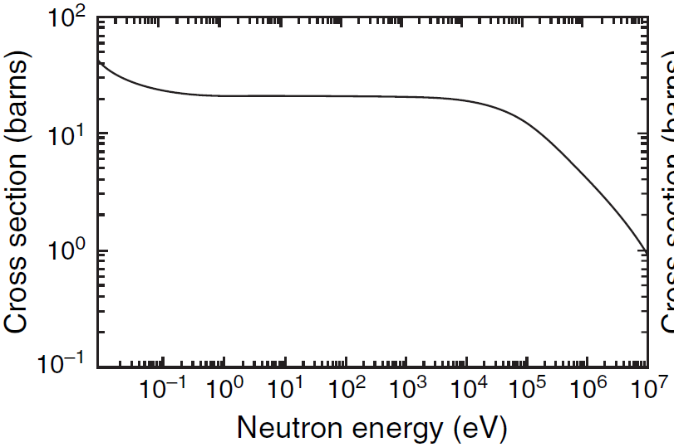
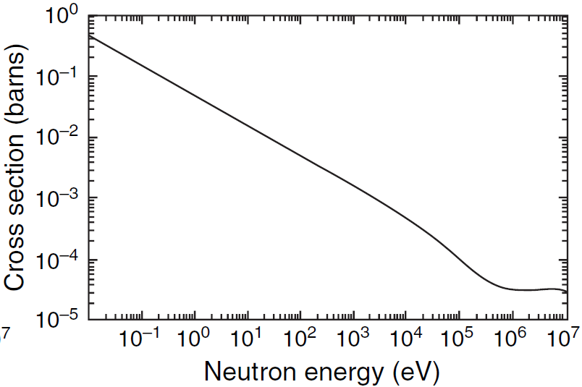
Verstrooiing aan waterstof
Werkzame doorsnede voor verstrooiing van neutronen aan een enkel proton
Er is geen resolutie voor interne structuur: dus geen inelastische verstrooiing
Werkzame doorsnede voor elastische verstrooiing
Biljartballen botsingen met kinetisch energiebehoud
Ook wel potentiaal verstrooiing genoemd (omdat het neutron van het oppervlak verstrooit)
Treedt op bij alle kernen en heeft een waarde consistent met de grootte van de kern
Elastisch n + p
Splijting treedt niet op, maar neutronen kunnen wel ingevangen worden
Werkzame doorsnede voor absorptie is evenredig met
Absorptie n + p
Er geldt
Deuterium en helium hebben analoog gedrag, maar verstrooiing is iets groter, en absorptie kleiner

Slide 10
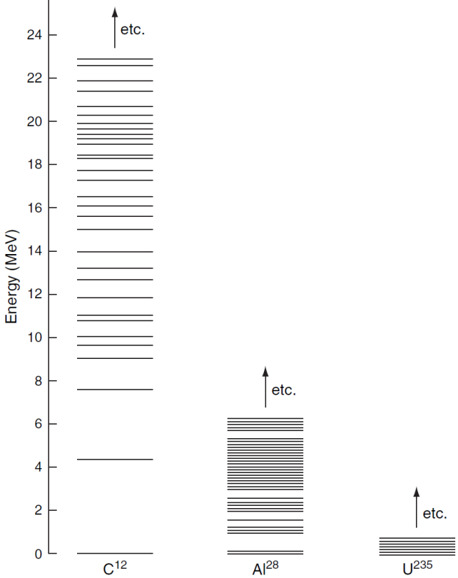
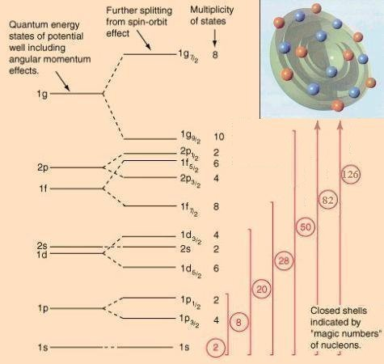
Compound kernen
Reactie n + A → (A+1)* (een tussenkern in aangeslagen toestand)
De excitatie-energie E* komt deels van de kinetische energie van het neutron
Impulsbehoud
Hierbij gaat kinetische energie verloren
Bindingsenergie E_{B} van het neutron levert tweede bijdrage tot E*
De aangeslagen compound kern kan de-exciteren door
  (A+1)* → n + A, in feite elastische verstrooiing
  (A+1)* → (A+1) + gamma’s, capture vormt een isotoop
  (A+1)* → n + A + gamma’s, inelastische verstrooiing
  (A+1)* → splijting
Nucleonen in een kern vormen quantumtoestanden
De kans op vorming van compound kern neemt toe als de excitatie-energie geleverd door het neutron correspondeert met een quantumtoestand in die kern
Zware kernen hebben meer energietoestanden

Slide 11
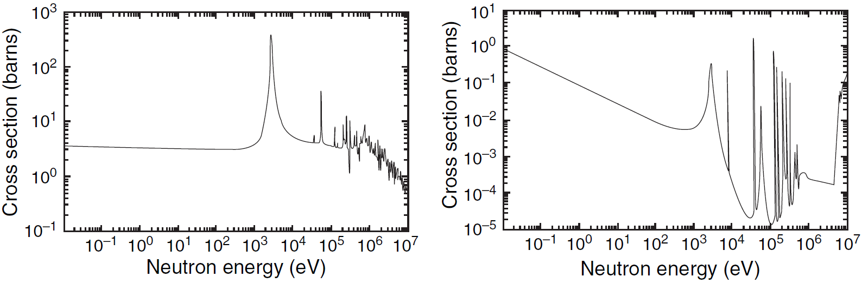
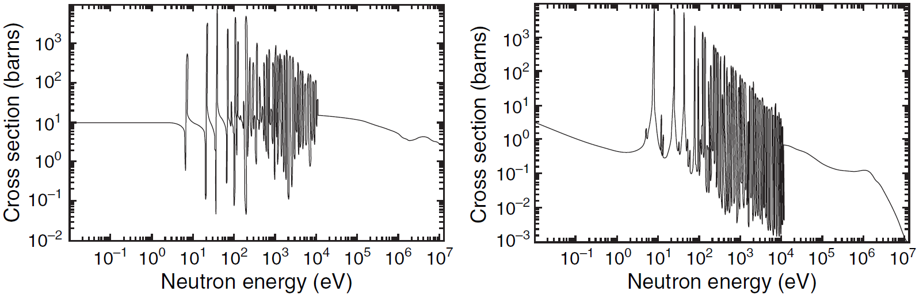
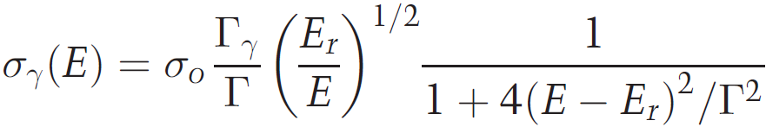

Resonanties
Elke kern heeft zijn unieke resonatiestructuur
²³Na
²³Na
Laagste resonantie bij
  2 MeV in koolstof-12
  400 keV in zuurstof-16
  3 keV in natrium-23
  6.6 eV in uranium-238
elastisch
absorptie
Spacing groter bij lichte kernen en ratio capture tot verstrooiing is kleiner
²³⁸U
²³⁸U
Resonanties in uranium kunnen niet meer onderscheiden worden voor E > 10 keV
elastisch
absorptie
Breit-Wigner formule voor capture
Elastische verstrooiing
Verder

Slide 12
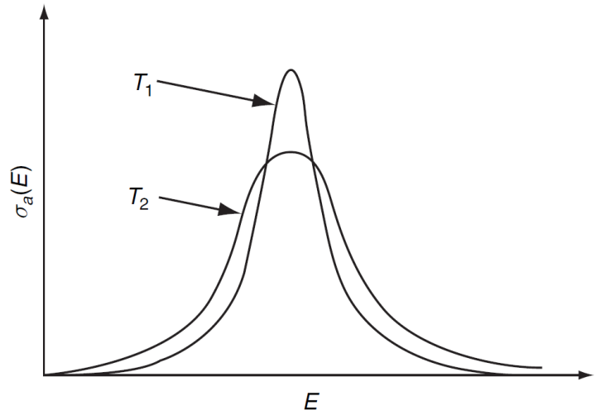

Dopplerverbreding
De werkzame doorsneden verwaarlozen de beweging van de kernen (thermisch)
²³⁸U
²³⁸U
We moeten middelen over de Maxwell-Boltzmann verdeling van snelheden van de kernen
elastisch
absorptie
Hierdoor worden de pieken uitgesmeerd: pieken worden lager en breder
De uitsmeren wordt belangrijker bij toenemende temperatuur
Dopplerverbreding levert negatieve temperatuur feedback en draagt bij tot de stabiliteit van reactoren

Slide 13
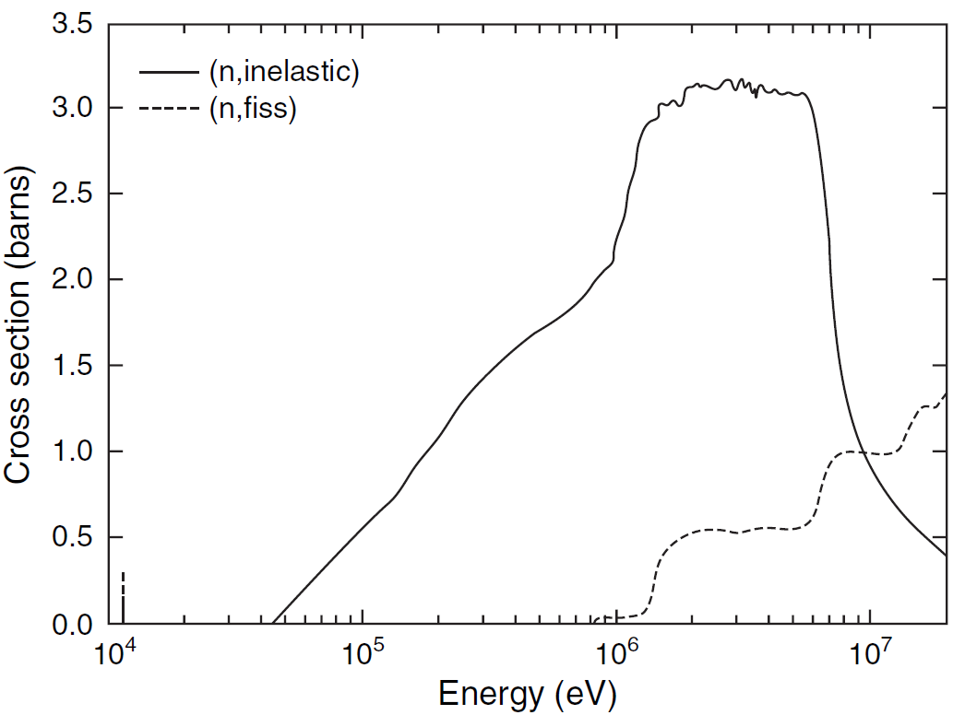
Drempelwaarden
Inelastische verstrooiing heeft een drempelwaarde: energie is nodig om een quantumtoestand aan te slaan en om het neutron weer te emitteren
Zware kernen hebben meer quantumconfiguraties
Drempelwaarde voor inelastische verstrooiing neemt af met toenemende A
Drempelenergie
  4.8 MeV voor koolstof-12
  6.4 MeV voor zuurstof-16
  0.04 MeV voor uranium-238
Inelastische verstrooiing is onbelangrijk voor lichte kernen in een reactor
²³⁸U
Fertile materiaal heeft ook een drempelwaarde voor splijting
Splijting treedt op in uranium-238 voor neutronen met energie groter dan 1 MeV
Drempels voor andere excitaties liggen voldoende hoog en kunnen verwaarloosd worden

Slide 14
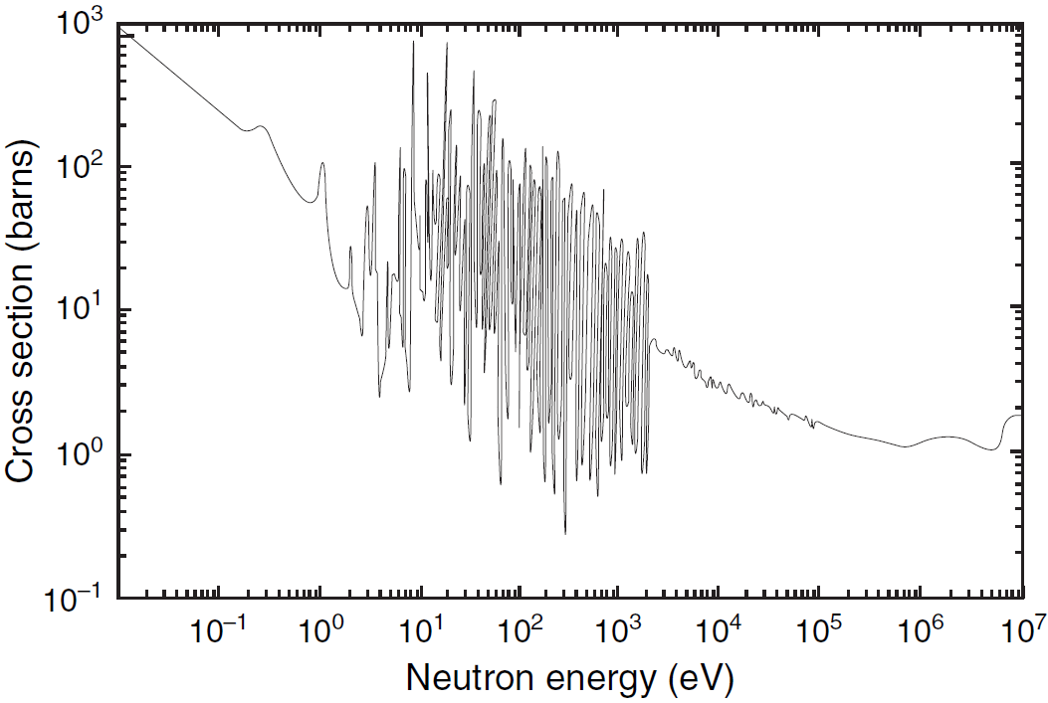
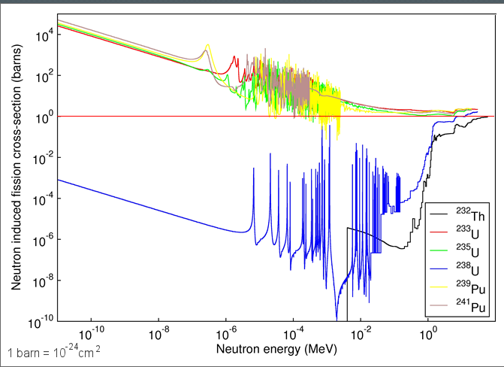
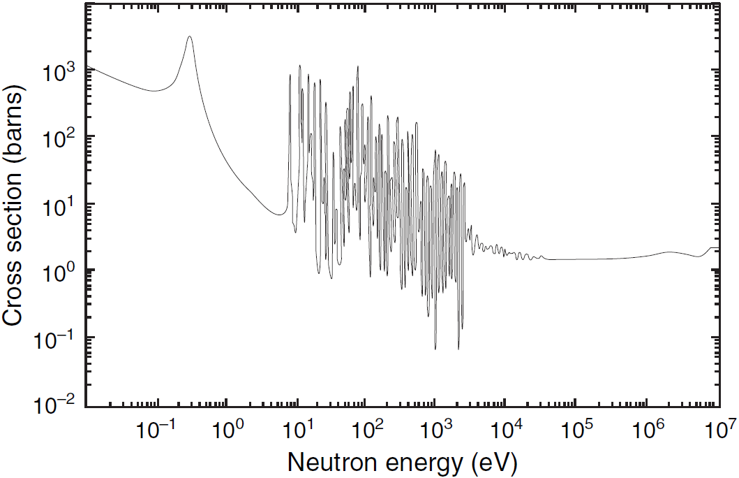
Splijtbaar materiaal
Neutronen van elke energie veroorzaken splijting in fissile materiaal
Uranium-235 is het enige in de natuur voorkomend fissile materiaal
Plutonium-239 en -241, en uranium-233 zijn kunstmatig fissile materiaal
fission
Fertile materiaal
  Natuurlijk: uranium-238 en thorium-232
  Kunstmatig: plutonium-240
Fission cross sections lijken op elkaar
²³⁵U
fission
²³⁹Pu

Slide 15
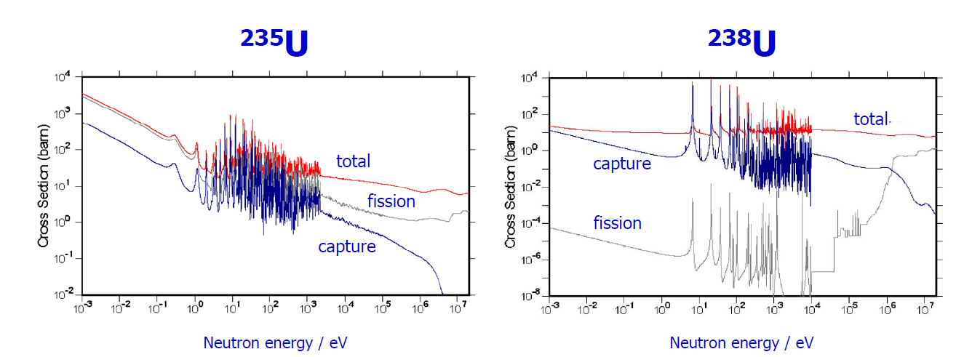
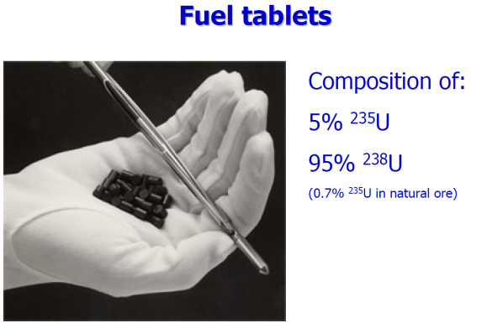
Isotopen natuurlijk uranium
Werkzame doorsnede voor kernsplijting is groter voor ²³⁵U
Werkzame doorsnede is groot voor thermische neutronen. Een moderator is nodig om neutronen thermisch te maken

Slide 16
Verstrooiing van neutronen
In reactor wordt energiespectrum van neutronen bepaald door competitie tussen verstrooiing en absorptie reacties
Energie degradatie treedt op door botsingen (neutron slow down)
In een medium waar de ratio van verstrooiing en absorptie werkzame doorsnede groot is, zullen neutronen een soft thermisch spectrum hebben
Kleine ratio levert hard spectrum
Elastische verstrooiing:
Voorbeeld: frontale botsing
Algemeen is de waarschijnlijkheidsverdeling
Maximum energieverlies:
  2% in een botsing met ²³⁸U
  100% voor met een proton
Voorbeelden:
  ¹H (A = 1), a = 0, 0 < E’ < E
  ¹²C (A = 12), a = 0.72, 0.72E < E’ < E
  ²³⁸U (A = 238), a = 0.98, 0.98E < E’ <E

Slide 17
Modereren van neutronen
Een moderator is reactor materiaal dat als doel heeft om neutronen thermisch te maken (in zo min mogelijk botsingen, zonder deze te absorberen).
Materialen met lage A worden gebruikt
Een moderator heeft drie wenselijke eigenschappen:
  Grote werkzame doorsnede voor verstrooiing
  Kleine werkzame doorsnede voor absorptie
  Groot energieverlies per botsing
Slowing down decrement:
gemiddeld relatief verlies
We vinden
Aantal elastische botsingen nodig om een neutron te modereren
Verlies onafhankelijk van energie
Voorbeelden:
  ¹H (A = 1), a = 0, ξ = 1, E/E’ = e¹ = 2.72, Ē’ = 0.37E, n = ln(2e6/0.025)/1=18
  ¹²C (A = 12), a = 0.72 , ξ = 0.16, E/E’ = e^{0.16} = 1.17, Ē’ = 0.85E , n = ln(2e6/0.025)/0.16=114
  ²³⁸U (A = 238), a = 0.98 , ξ = 0.0084, E/E’ = e^{0.0084} = 1.01, Ē’ = 0.99E, n = ln(2e6/0.025)/0.0084=2275

Slide 18
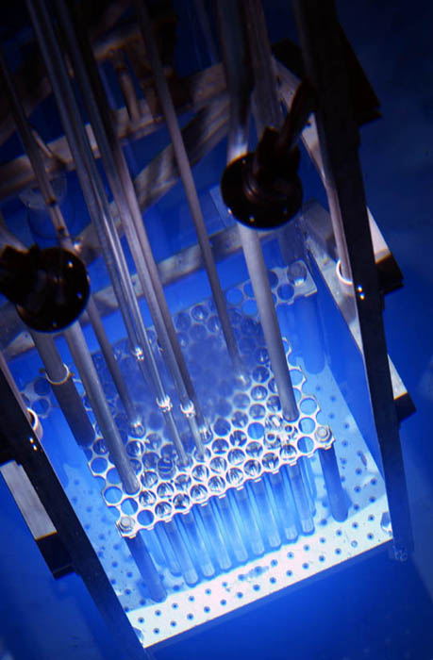
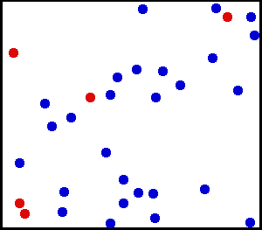
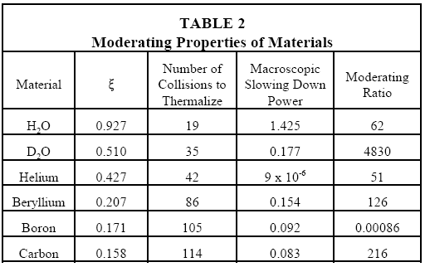
Reactortheorie: moderatoren
Macroscopic slowing down power (MSDP) is het product of het gemiddelde logarithmisch energieverlies en macroscopische werkzame doorsnede voor verstrooiing
De moderating ratio (MR) is de ratio van de macroscopic slowing down power en de macroscopische werkzame doorsnede voor absorptie

Slide 19
Neutron energieverdelingen

Slide 20
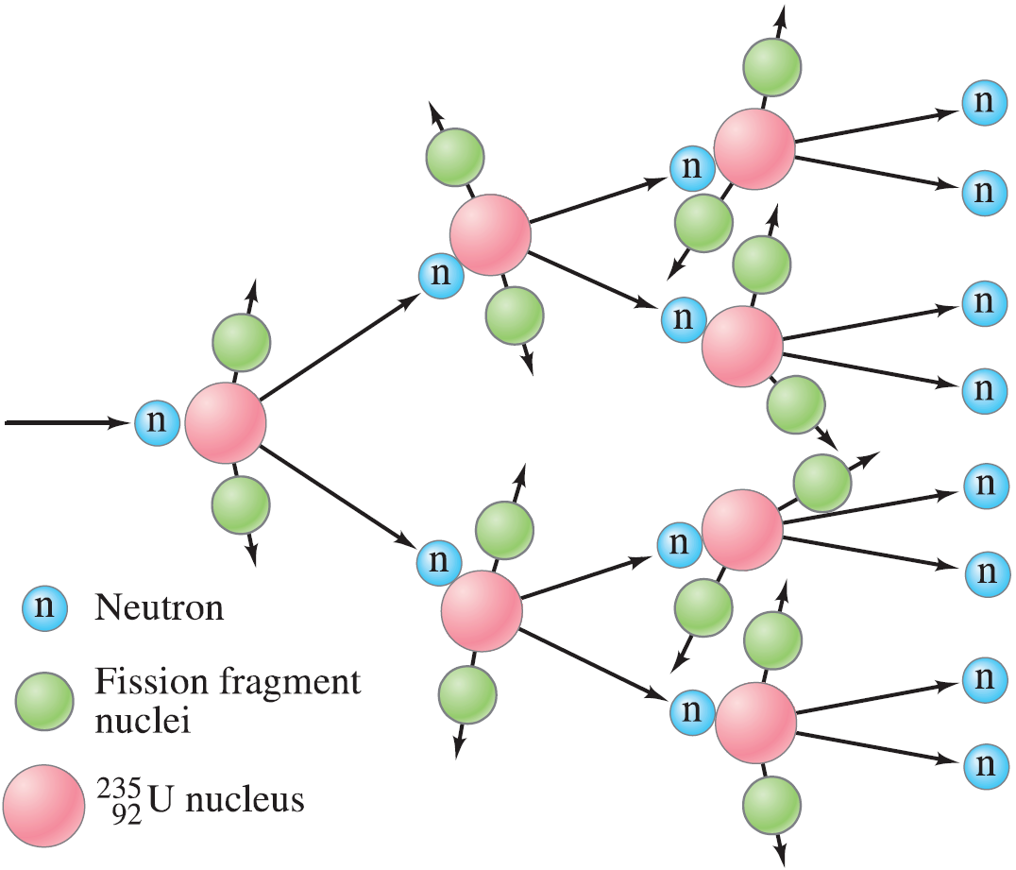
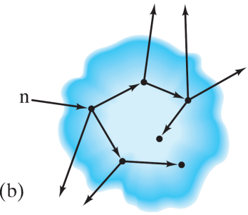
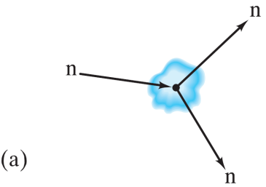
Neutron energieverdelingen
De vermenigvuldigingsfactor k is de verhouding van splijtingsneutronen geboren in generatie i+1 tot die in i
Neutronen worden geboren in fission, ondergaan botsingen, en verwijden door absorptie
We gaan vermenigvuldiging k beschrijven door werkzame doorsneden te middelen over neutronen energie
Vereenvoudigingen:
  Neutronen ontstaan allemaal instantaan in splijting (geen delayed neutrons)
  Verwaarlozen de eindige afmetingen van reactor en stellen met de vermenigvuldigingsfactor voor een oneindig grote reactor en P_{NL} de non-leakage waarschijnlijkheid
Later bespreken we invloeden van delayed neutron emissie en van de eindigheid van de reactorkern

Slide 21
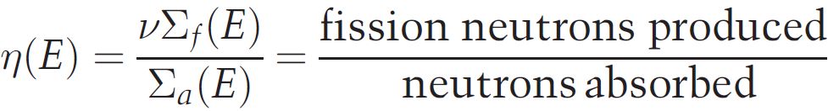

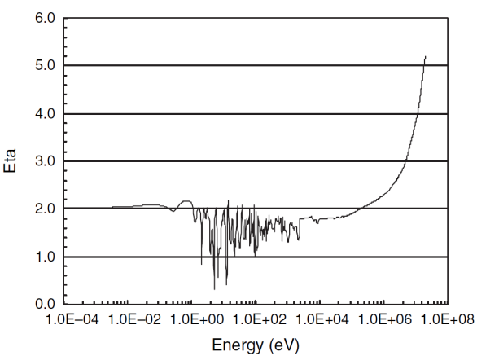
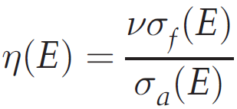
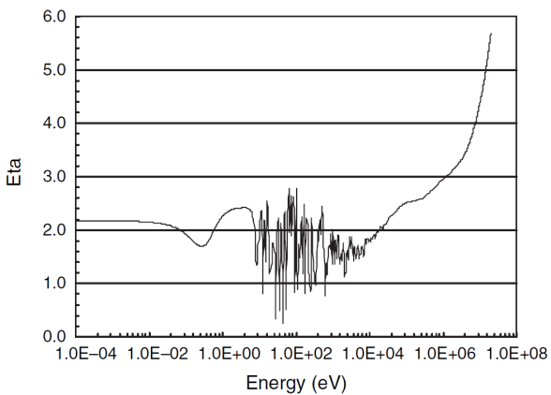
Eigenschappen van nucleaire brandstof
Neutronen hebben energieën tussen 1 meV en 10 MeV
Fissile materiaal kan gespleten worden voor al deze energieën
Fertile materiaal kan gespleten worden boven een drempel 1 MeV voor ²³⁸U
Aantal splijtingsneutronen n per gespleten kern (typisch 2 – 3)
n neutronen / splijting
Absorptie werkzame doorsnede
²³⁵U
In een reactor om kernreactie gaande te houden
Voor één enkele isotoop geldt
Vermijdt energieën tussen 1 eV en 0.1 MeV
Behalve voor marine propulsion systemen, wordt brandstof uit enkel fissile materiaal niet gebruikt. Verrijking en fabricage is te duur!
Ook proliferatie issues
²³⁹Pu

Slide 22
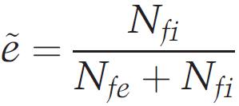
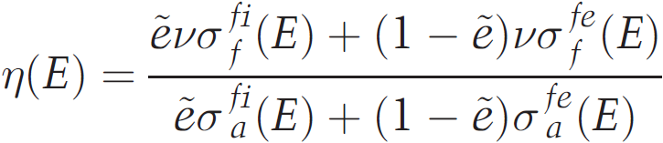
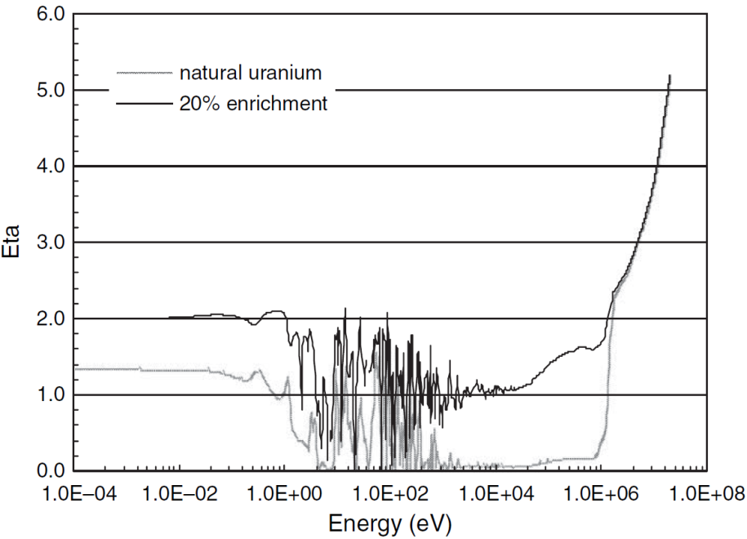
Reactor brandstof
Voornamelijk uranium-238 met een kleine fractie splijtbaar materiaal
Verrijking van 0.7% tot ongeveer 20% splijtbaar materiaal
Definitie: verrijking
Boven 1 MeV helpt ²³⁸U om h(E) te verhogen
Power reactorontwerp
  Thermische reactor
  Snelle reactor
  Intermediate reactoren worden niet gemaakt!
Concentreer neutronen zoveel mogelijk in thermische of snelle energie range
Ontwerp van snelle reactor:
  Veel uranium (vermijdt lichte materialen)
  Natuurlijk uranium is niet mogelijk (e ≈10%)
Ontwerp van thermische reactor:
  Gebruik lichte materialen (moderator)
  Natuurlijk uranium mogelijk (grafiet of D₂O)

Slide 23
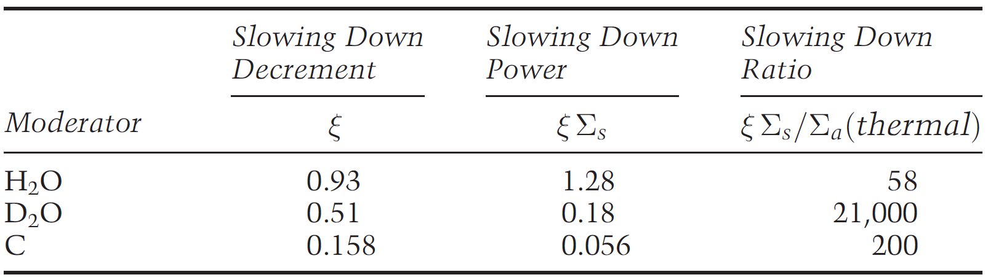
Neutron moderatoren
Maak neutronen thermisch in zo min mogelijk botsingen
Vermijdt resonante absorptie in uranium-238
Goede moderator:
  Lage A nodig, want enkel dan is slowing down decrement ξ groot genoeg
  Grote macroscopische werkzame doorsnede voor verstrooiing
  Lage thermische absorptie werkzame doorsnede
Macroscopic slowing down power
Macroscopic slowing down ratio
Gassen hebben te lage # dichtheid N
Power reactor met natuurlijk uranium kan gerealiseerd worden met zwaar water moderator (met grafiet is dat moeilijk en met licht water lukt het niet)
Boron-10 heeft thermische absorptie werkzame doorsnede van 4000 b
Het is een `poisson’ en kan gebruikt worden om splijting te stoppen

Slide 24
Energiespectra van neutronen
Energieverdeling van neutronen wordt bepaald door competitie tussen verstrooiings en absorptie reacties
Dichtheidsverdeling is # neutronen/cm³ met energie tussen E en E+dE
Er geldt
Neutron flux verdeling
Neutron snelheid v die hoort bij energie E
Interpretatie : totale afgelegde weg in 1 s door alle neutronen met energieën tussen E en E+dE en die zich bevinden in 1 cm³
Interpretatie : waarschijnlijkheid/cm pad van een neutron met energie E om een reactie van type x te ondergaan
Vermenigvuldigen van flux met werkzame doorsnede levert
Interpretatie: het gemiddeld aantal botsingen van type x per seconde en per cm³ voor neutronen met energieën tussen E en E+dE
Reaction rates
Verstrooiings, absorptie en fission rates

Slide 25
Reacties en neutron energie
Werkzame doorsnede voor verschillende reacties
Totaal: verstrooiing + absorptie
Absorptie: invangst en gamma emissie + splijting
Verstrooiing : elastisch + inelastisch
Energieverdeling van neutronen in een reactor
Er geldt
Na veel botsingen en zonder absorptie zouden neutronen thermisch worden (Maxwell Boltzmann)

Slide 26
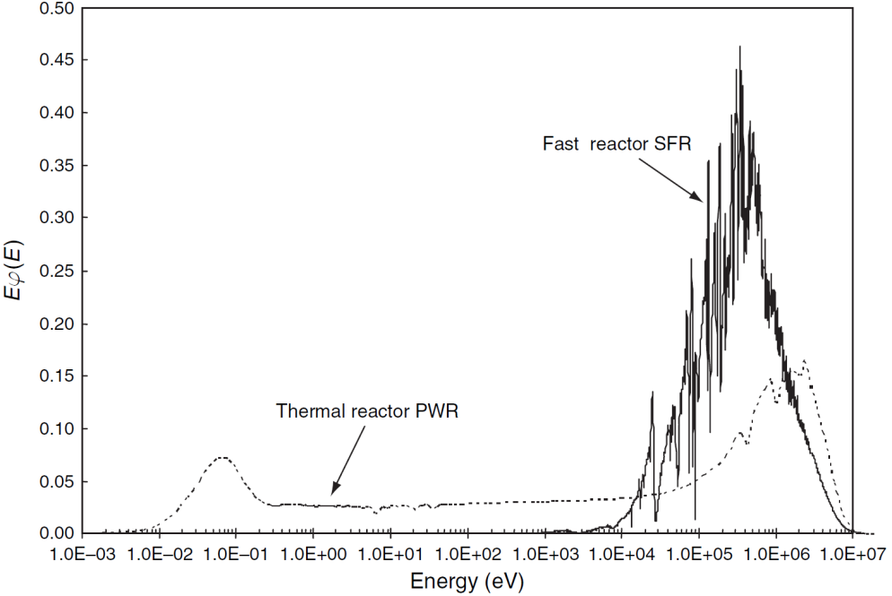
Cross secties en neutron flux
Neutronen van elke energie veroorzaken splijting in fissile materiaal
Uranium-235 is het enige in de natuur voorkomend fissile materiaal
Plutonium-239 en -241, en uranium-233 zijn kunstmatig fissile materiaal
Fertile materiaal
  Natuurlijk: uranium-238 en thorium-232
  Kunstmatig: plutonium-240
Fission cross sections lijken op elkaar

Slide 27
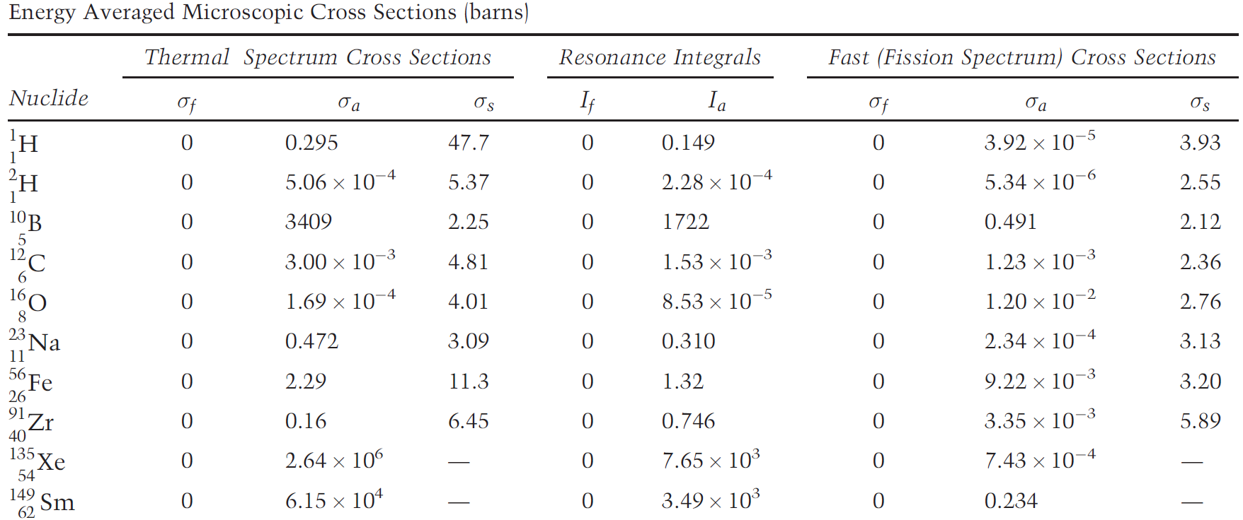
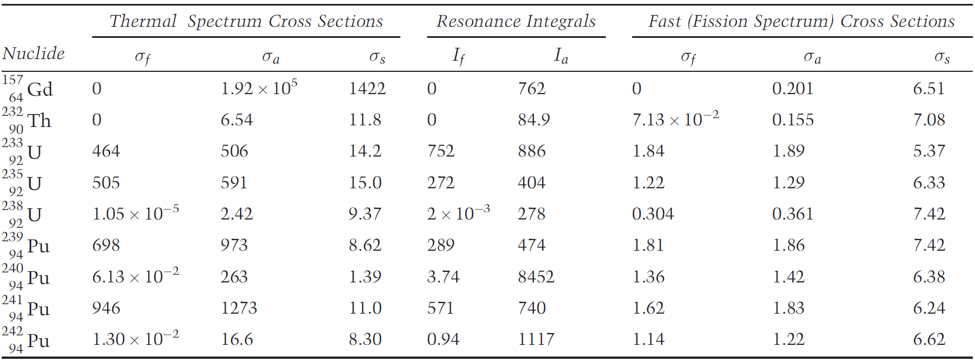

Slide 28
Gemiddelde werkzame doorsneden
Resonante werkzame doorsnede gemiddelden
Gemiddeld over 1.0 eV tot 0.1 MeV
Neem voor flux
We schrijven voor capture en fission
Resonantie integraal
We vinden (self shielding zit hier nog niet in)
Thermische werkzame doorsnede gemiddelden
Gebruik Maxwell Boltzmann verdeling voor de flux
De maximum waarde van is
Neutronsnelheid is dan
Metingen gemaakt bij
De waarden in de tabel zijn gemiddeld over energieverdeling bij 20º C en bevatten ook bindingseffecten (in moleculen, kristalroosters)

Slide 29
Reactor core

Slide 30
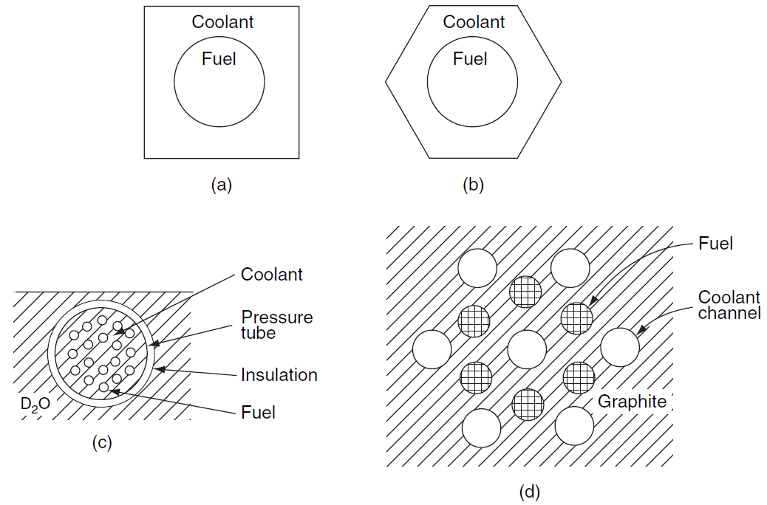
Reactor core
Samenstelling van de core wordt bepaald door
  Behoud van criticality gedurende bedrijf
  Transfer van thermische energie uit de core
Configuraties
  Gesmolten materiaal (vloeibare brandstof)
  Pebble bed reactor
  Meest voorkomend: cylindrische container met axiale koelkanalen
Roosterstructuur van
  Brandstof
  Koelmiddel
  Moderator
H₂O gekoeld
Fast reactor
Diameter brandstofstaven
  Warmte flux door oppervlak
  Temperatuur in centerline (linear heat rate in de orde van ongeveer 10 kW/m)
CANDU D₂O
GW reactor
  Duizenden brandstofstaven (fuel pins)
HTGCR
We moeten de verschillen in flux in rekening brengen

Slide 31
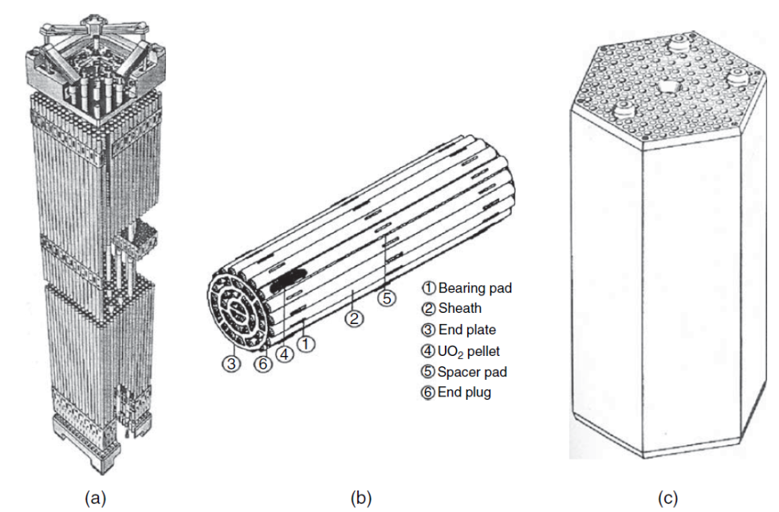
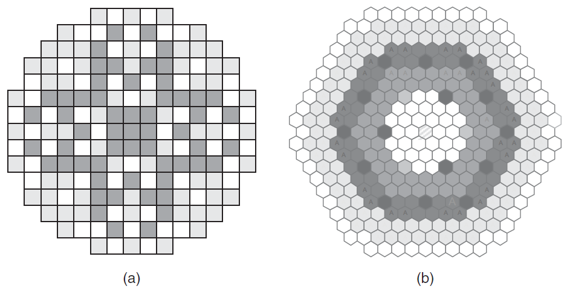
Fuel assemblies
Plaats brandstofstaven bij elkaar in assemblies
  Makkelijker dan verwisselen van duizenden individuele staven
  Geometrie: vierkant of hexagonaal
  Niet alle assemblies zijn gelijk: verrijking om power in core te homogeniseren
HTGCR
PWR
Gemiddelde vermogensdichtheid
  Linear heat rate van brandstofstaven
  Ratio volume van moderator / brandstof
  Core volume is omgekeerd evenredig met de maximum vermogensdichtheid
CANDU D₂O
Structuur van core lattice
  Maximaliseer de vermogensdichtheid bij gegeven koelcapaciteit
  Er geldt bij groter core volume
vierkant
hexagonaal

Slide 32
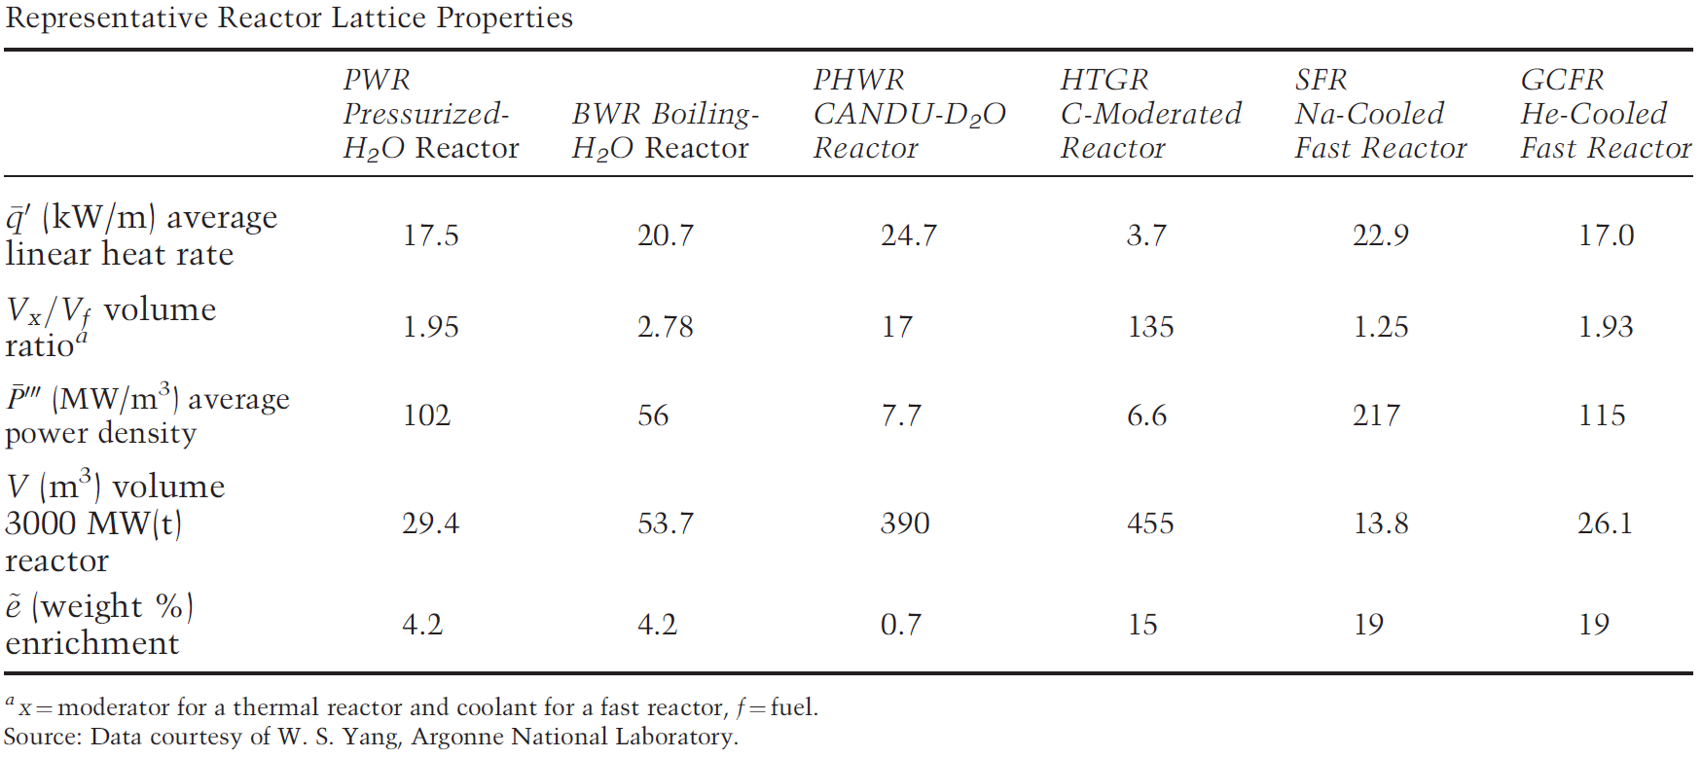
Reactor core eigenschappen
Pressurized heavy water reactor
High temperature gas cooled reactor
Sodium cooled fast reactor
Gas cooled fast reactor

Slide 33
LWR – light water reactors
Water
  Koelmiddel en moderator
  Grootste slowing down power
  Kleinste slowing down ratio
Lattice
  Compact en vierkant
  Uranium-dioxide pellets
  Enrichment: 2 – 5 %
  Zirkonium cladding
  Moderator – fuel volume: 2:1
  Hoge power density
  Klein core volume
PWR
  Druk 150 bar, temperatuur: 300 ºC
  Warmtewisselaar
BWR
  Druk 70 bar, temperatuur: 300 ºC
  Water direct in reactor, stoom naar turbine (geen warmtewisselaar)

Slide 34
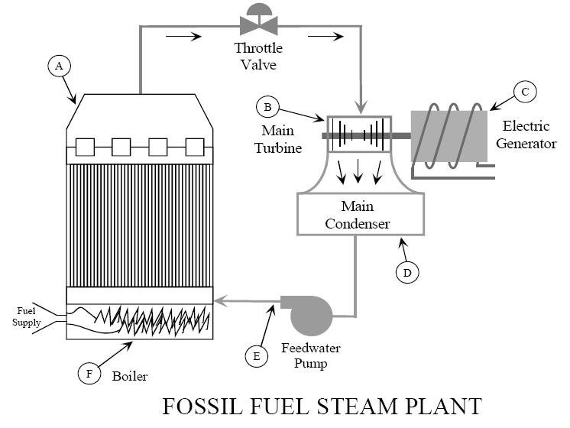
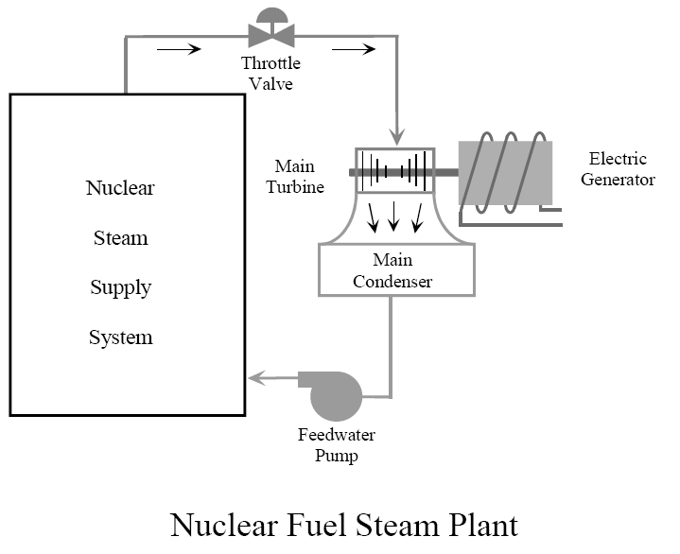
Opbouw energiecentrale
Fossiele brandstof centrale
Kerncentrale

Slide 35
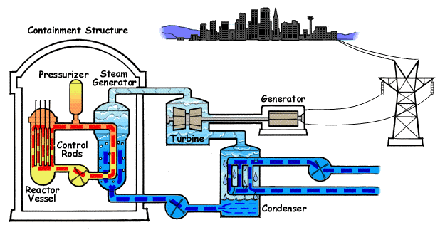
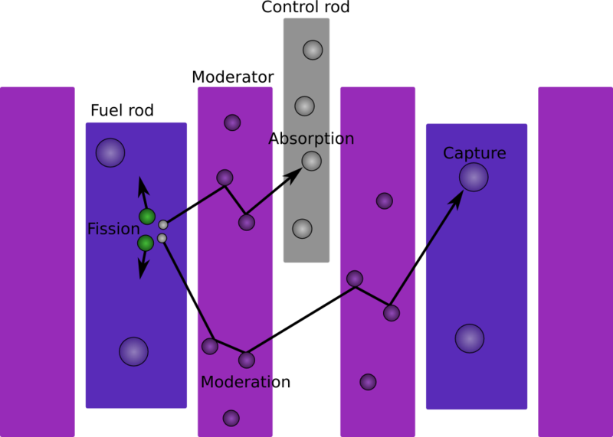
PWR – Pressurized water reactor
PWR meest voorkomend reactortype (~1 GW) met thermische efficientie van ongeveer 30 %
Houd water onder druk (~15 MPa) zodat het kan opwarmen (~315 ºC), maar zonder te koken
Water in de reactor en het water in de stoomgenerator (~5 MPa) mengen nooit. Op deze wijze blijft de meeste radioactiviteit in de core van de reactor
Gebruik verrijkt uranium als brandstof
Brandstof in staven zorgt voor toename in resonance escape probability p en fast fission factor e

Slide 36
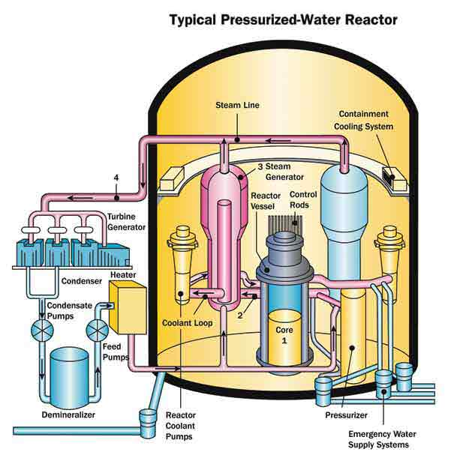
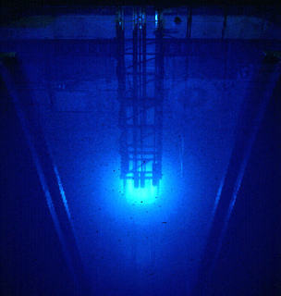
Pressurized water reactor

Slide 37
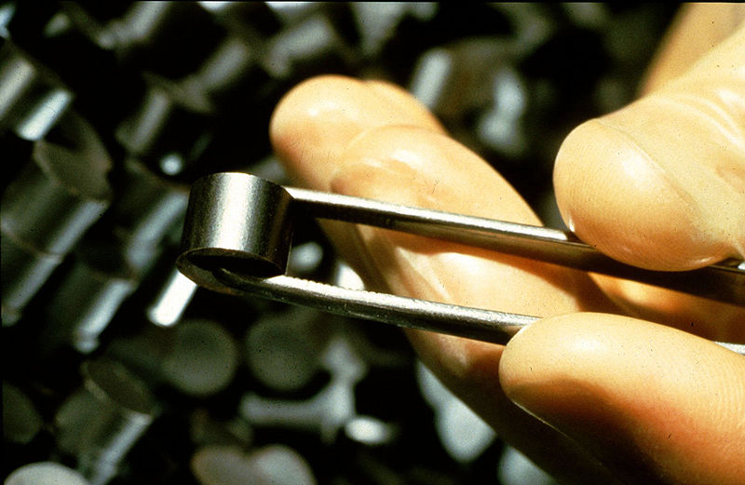


Fuel assembly

Slide 38


Fuel assembly

Slide 39

PWR opbouw
Warmtewisselaar
Koelpomp
Pressurizer
Reactorvat

Slide 40


Reactorvat
Doorsnede reactorvat
Doorsnede warmtewisselaar

Slide 41


Reactor componenten
Doorsnede reactor koelpomp
Doorsnede pressurizer

Slide 42

PWR containment

Slide 43


BWR – Boiling water reactor
In BWRs wordt water door splijting aan het koken gebracht en de stoom drijft een generator aan
Eenvoudiger ontwerp en lagere bedrijfsdruk (7.5 MPa en 285 ºC in core), dus commercieel aantrekkelijker
Natuurlijke water circulatie wordt gebruikt
Lagere stralingsbelasting op het reactorvat
Veel groter drukvat dan voor PWR bij hetzelfde vermogen

Slide 44

BWR containment

Slide 45

BWR

Slide 46

BWR fuel

Slide 47

BWR heat removal

Slide 48

BWR emergency core cooling

Slide 49


BWR buildings
Mark I containment
DW drywell
WW wetwell torus
RPV reactor pressure vessel
SFP spent fuel pool
SCSW secondary concrete shielding wall

Slide 50

BWR buildings

Slide 51

BWR buildings

Slide 52
Reactor core eigenschappen
Pressurized heavy water reactor
High temperature gas cooled reactor
Sodium cooled fast reactor
Gas cooled fast reactor

Slide 53





PHWR – Pressurized heavy water reactor
CANDU reactor met D₂O moderator en koelmiddel
Calandria (horizontale cylinder) met hoge-druk buizen
Buizen bevatten fuel bundels met UO₂ pellets
50 cm x 10 cm
Qinshan - China
Grote moderator – fuel volume ratio
Natuurlijk uranium als brandstof mogelijk
Continue refueling (fuel burn up)

Slide 54




HTGR– Graphite moderated reactor
Grafiet: lage slowing down power, maar lage absorptie
Grote moderator – fuel volume ratio
Reactortype met grootste volume
CO₂ koeling en natuurlijk uranium mogelijk
Helium koeling: HTGR
Uranium-carbide deeltjes in grafiet
Pebble-bed reactor (Type IV)
Triso pebble
Tri-layer isotropic
Quadriso pebble

Slide 55



RBMK– H2O cooled graphite moderated
Ignalia
RBMK is veel gebruikte Russische reactor
Nog 11 in gebruik in Rusland (type Chernobyl)
Grote moderator – fuel volume ratio
Volume reactors tot 1000 m³
Dit maakt het duur om meerdere containment gebouwen te construeren
Normaal water en natuurlijk uranium mogelijk!
RBMK fuel rods

Slide 56


Magnox and UNGG reactors
Used in UK (26 units). Now obsolete type, but 2 in operation. Used for power and plutonium production. Magnox is now realized in N. Korea.
Pressurized, CO₂ gas cooled, graphite moderated, natural uranium as fuel. Similar to France UNGG reactor: Uranium Naturel Graphite Gaz
Coolant is a gas, so explosive pressure buildup from boiling (Chernobyl) is not possible.
Magnesium non-oxidizing.

Slide 57



MSR – Molten salt fast reactor
Superphenix
Generation IV reactor: primary coolant is a molten salt.
Nuclear fuel dissolved in the molten fluoride salt coolant (LiF and BeF₂) as uranium tetrafluoride UF₄. Graphite core serves as the moderator.
Low pressure: makes design simpler and safer, high temperature cooling: makes turbines more efficient.
Compact: MSRE study to power aircraft.
Inherently safe, but immature technology. Pressure explosion impossible, meltdown proof.
Molten salt thorium breeders possible (thorium is abundant and cheap). Can operate decades without refueling.
Co-locate with reprocessing facility.

Slide 58


Gabon natural fission reactors
Predicted by Paul Kuroda (Univ. of Arkansas) (1956).
Fifteen natural reactors found (in 1972) at the Oklo mine in Gabon.
Nuclear fission reactions took place 1.5 billion years ago, and ran for a few hundred thousand years (100 kW).
Uranium-rich mineral deposit became inundated with groundwater that acted as a neutron moderator.
Extensively studied by scientists interested in geologic radioactive waste disposal.
Geological situation in Gabon leading to natural nuclear fission reactors
1. Nuclear reactor zones
2. Sandstone
3. Uranium ore layer
4. Granite

Slide 59
Rooster van kernreactor

Slide 60
Vermenigvuldiging in oneindig medium
Vermenigvuldigingsfactor
# neutronen door splijting geproduceerd / # neutronen geabsorbeerd
Er geldt
We schrijven dit bij benadering als
Brandstof, koelmiddel, moderator, etc.
Enkel splijtbaar materiaal
We nemen impliciet aan dat alle materialen blootgesteld zijn aan dezelfde flux
Dat zou enkel zo zijn als alles fijn gemengd is, en als de core oneindig groot
We moeten de verschillen in flux in rekening brengen

Slide 61
Rooster van snelle reactor
Vermenigvuldigingsfactor
Snelle reactor: hoge verrijking en weinig lage A
Neutronen spectrum
Werkzame doorsneden nemen af met toenemende energie en zijn dus kleiner in snelle reactoren
Vrije weglengte groter dan staafdiameter, etc.
Brandstof f, moderator c en structuur st zien dezelfde
Voor elke reactie x geldt
Invullen levert
Integreer flux over de energie
Definieer flux-gemiddelde werkzame doorsneden
Reactiesnelheid voor reactie x in materiaal y

Slide 62
Rooster van snelle reactor
Reactiesnelheid gemiddeld over een cel
Verrijking
Verrijkingsfactor
In termen van microscopische werkzame doorsneden
Met definitie
In bijdragen van fissile en fertile
Dit geeft
Invullen levert
Of ook
Reactiesnelheid neemt toe met verrijking, en met relatief meer fuel (zie )

Slide 63
Rooster van thermische reactor
Fission vindt plaats in thermisch gebied T en gebied F voor fertile materiaal
We schrijven
Absorptie van neutronen in moderator belangrijk in thermisch gebied T
Derhalve
Absorptie van neutronen in fuel: resonant in I, maar ook thermisch T
Dus
Invullen in
Levert
Thermische neutronen zijn belangrijk (drie van de vijf integraties!)

